Slide 1

Кейс «Классификация позитивных комментариев по работе управляющей компании»
Государственное бюджетное профессиональное
образовательное учреждение Московской области
«Физико-технический колледж»

Slide 2
Работу выполнили
Студент группы ИСП-21
Студент группы ИСП-21
Кузнецов Илья
Колпакова Ангелина
Разметка классов
Очистка
Анализ
Обучение трех моделей
Рефакторинг
Разметка классов
Разметка ошибок в рейтинге
Анализ
Обучение двух моделей
Презентация

Slide 3

Задачи
Разработать модель для классификации позитивных комментариев о работе управляющей компании.

Slide 4
Этапы работы
Очистка и форматирование
Разметка
Обучение моделей
Подготовка данных
Анализ

Slide 5
Разметка

Slide 6

Было:
Нравится скорость отработки заявок
Нравится качество выполнения заявки
Нравится качество работы сотрудников
Понравилось выполнение заявки
Вопрос решен
5 основных положительных классов
Стало:
5 основных положительных классов + 2 дополнительных отрицательных класса
+ Жалобы и вопросы
+ Вопрос не решен

Slide 7
Очистка и форматирование

Slide 8
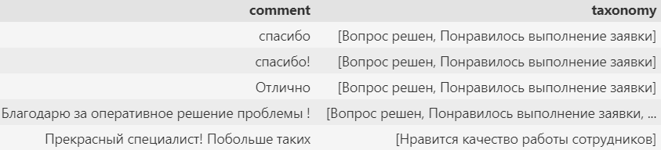
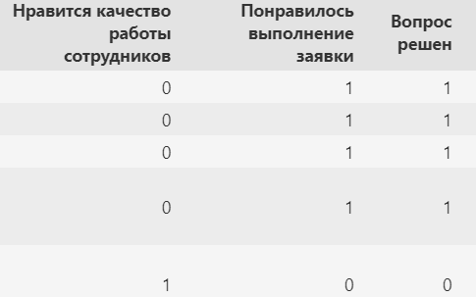

Slide 9
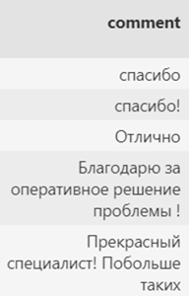
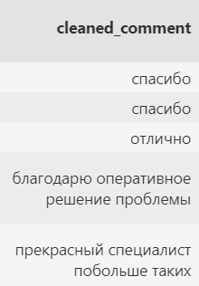

Slide 10
Анализ

Slide 11
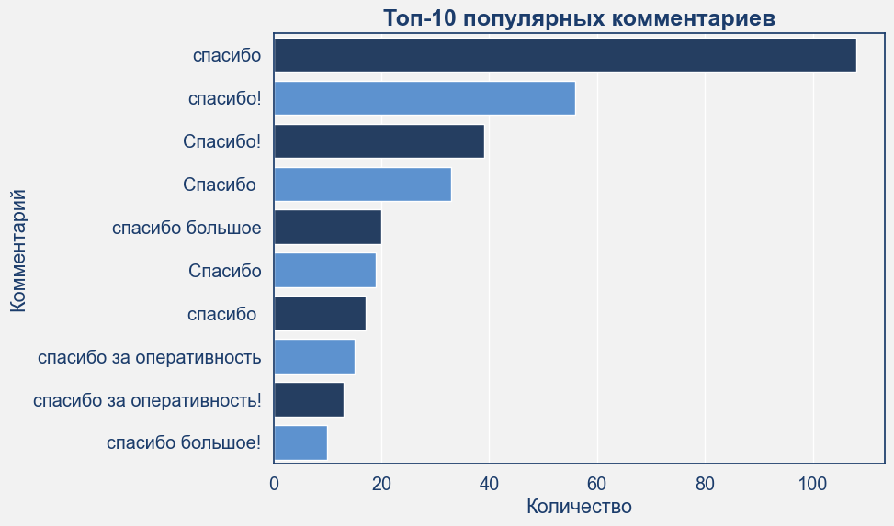
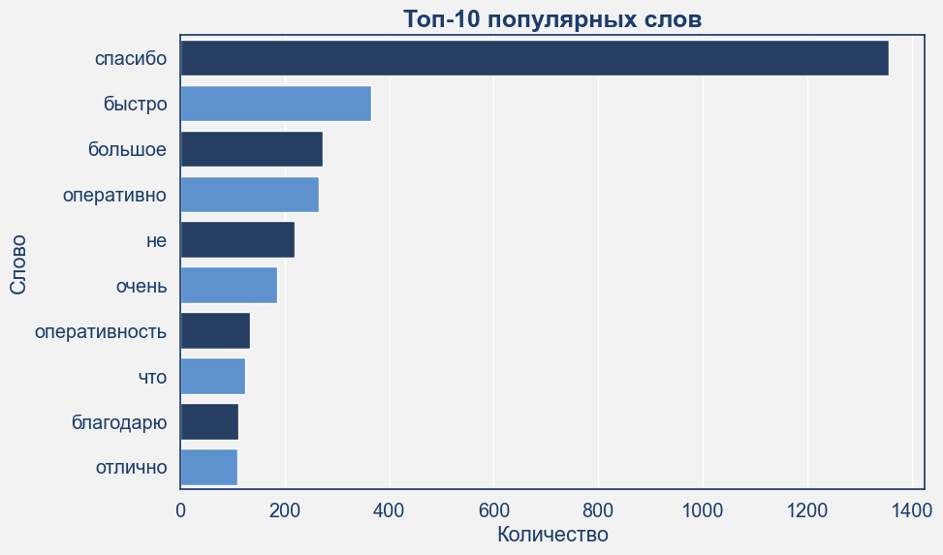

Slide 12
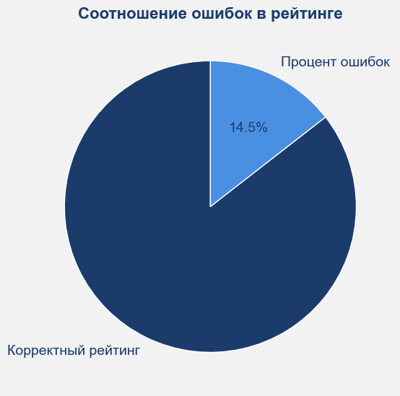

Slide 13
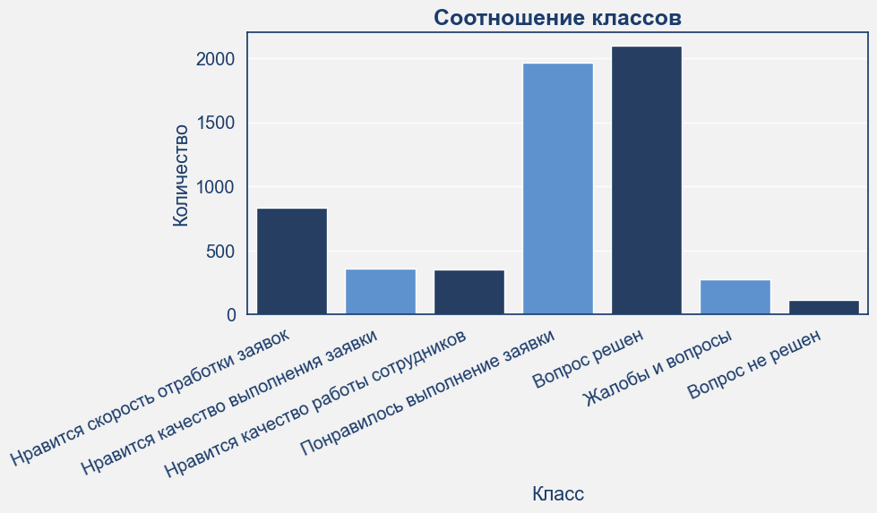
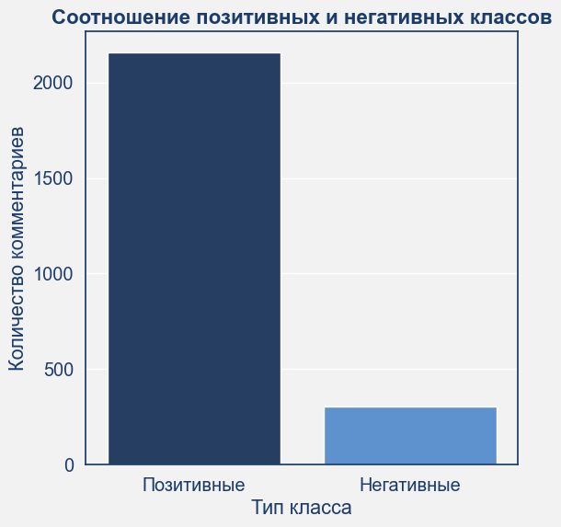

Slide 14
Подготовка данных

Slide 15
Подготовка целевых меток и признаков
Стратифицированное разбиение на train/test
Токенизация
Аугментация (перефразирование)
Вычисление весов классов
Кросс-валидация
Тренировка

Slide 16
Обучение моделей

Slide 17
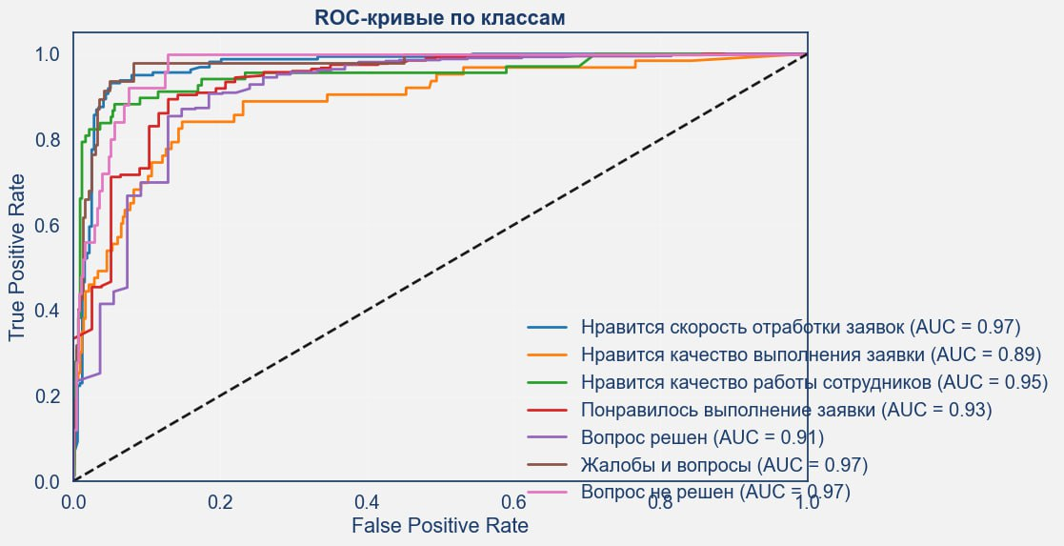
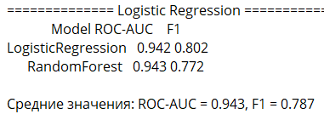

Slide 18
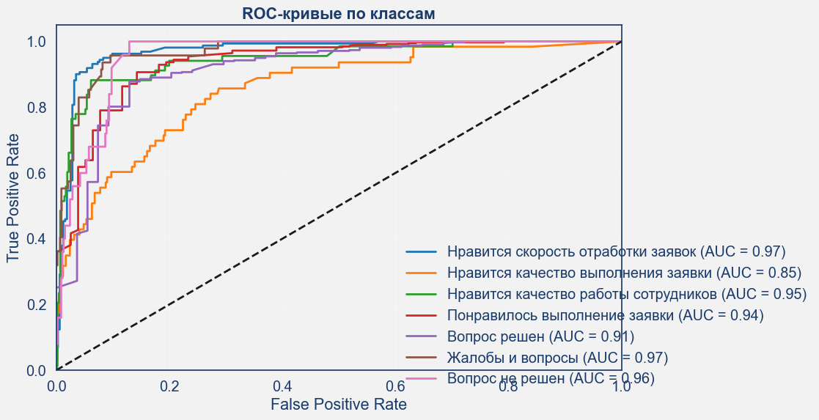
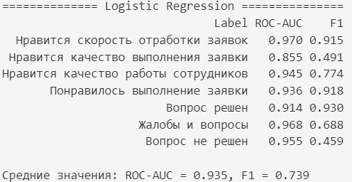
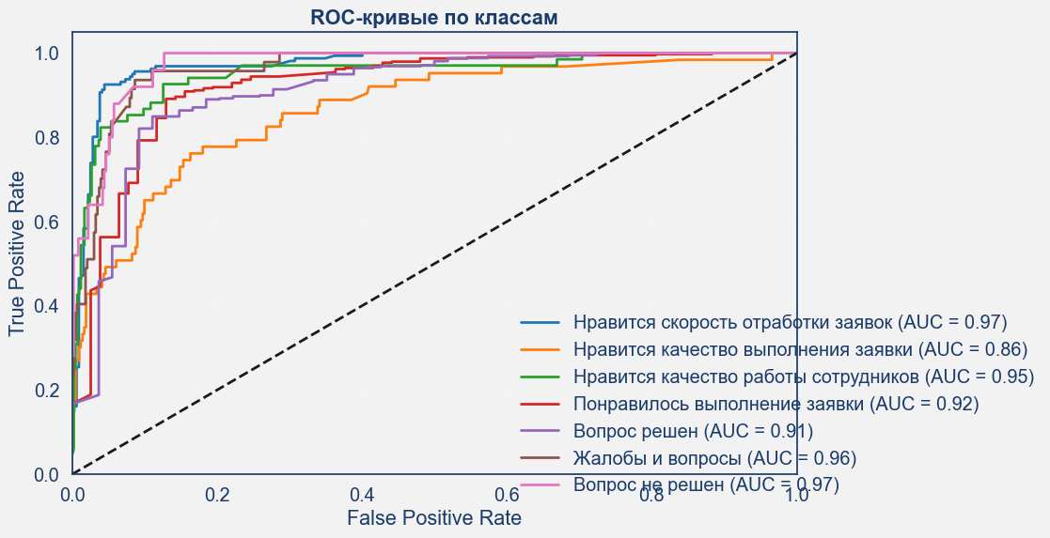
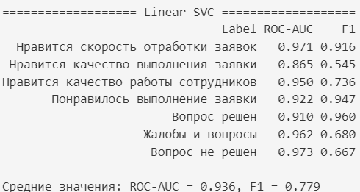

Slide 19
Сложности и ошибки
Разметка
Построение моделей
Обучение моделей

Slide 20
Заключение
В ходе работы над кейсом, несмотря на возникшие ошибки, была разработана модель классификации комментариев для управляющей компании.

